Slide 1
PERFIL: PROFESOR/A
Panel de Utilidades
Tutorial de uso para el profesorado
IES Juan López Morillas · Jódar (Jaén) · Curso 2025–26
01
02
03
04
05
06
Acceso
Incidencias TIC
Portátiles
Salón de Actos
Convivencia
Reuniones
miguelangeldelatorre@iesjuanlopezmorillas.com

Slide 2
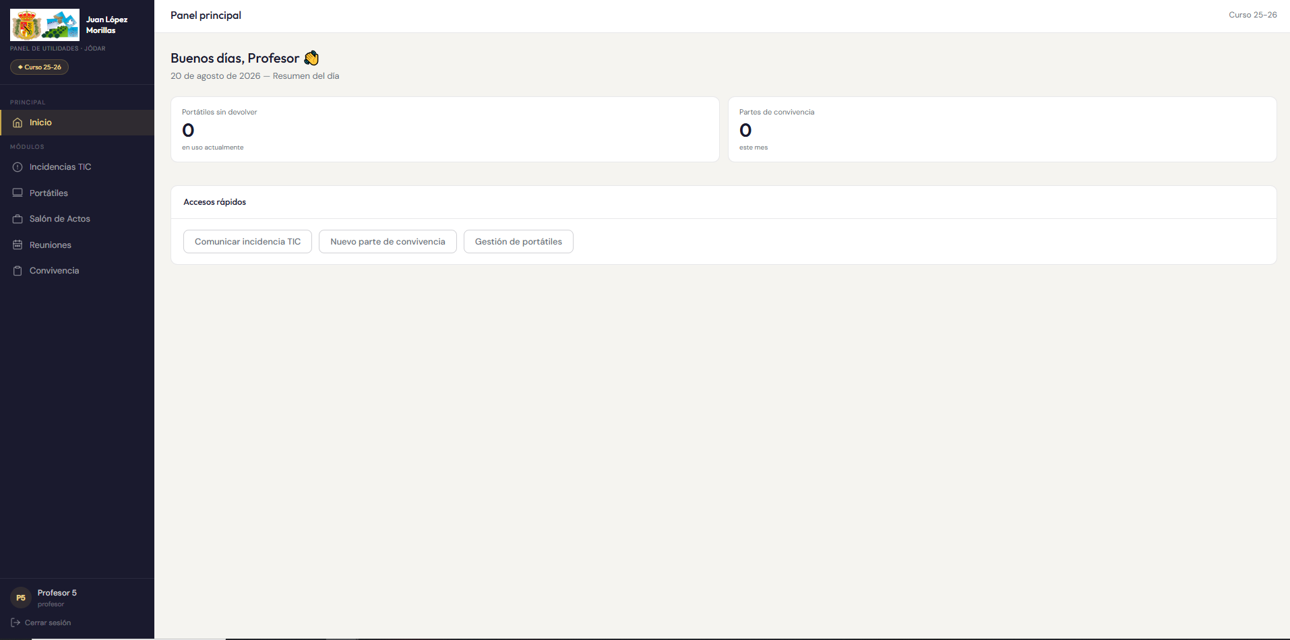
Módulo 01
MÓDULO 01
Acceso a
la aplicación
Entra con tu cuenta
institucional de Google
IES Juan López Morillas

Slide 3
Módulo 01 — Cómo acceder
1
Abre el navegador
En ordenador o móvil, escribe: https://iesjuanlopezmorillas.es/panel
2
Pulsa 'Acceder con Google'
Usa tu cuenta @iesjuanlopezmorillas.com — no tu Gmail personal
3
Se abre el Panel principal
Verás el resumen del día: portátiles sin devolver y partes del mes
4
Accesos rápidos
Desde el inicio puedes ir directamente a TIC, convivencia o portátiles
5
En móvil: instalar como app
Safari (iOS): botón compartir → 'Añadir a pantalla de inicio'. Android: Chrome → menú → instalar
ℹ El menú lateral siempre está visible en ordenador. En móvil pulsa ☰ para abrirlo.

Slide 4
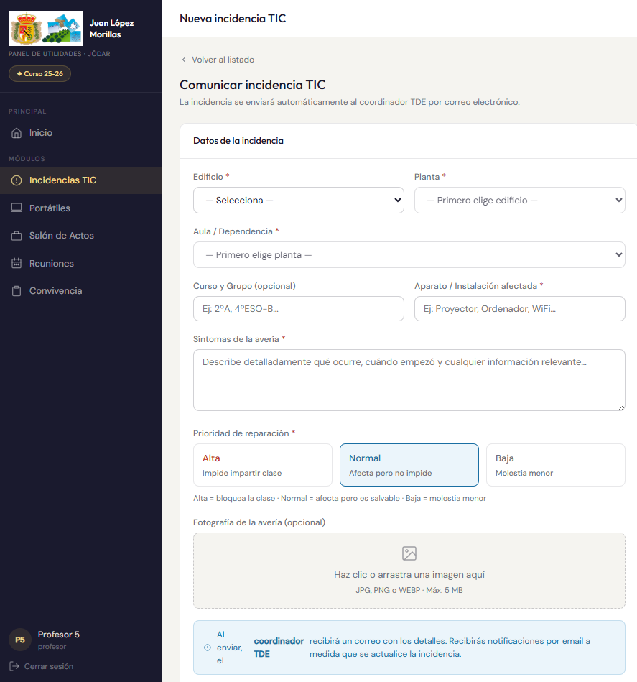
Módulo 02
MÓDULO 02
Incidencias
TIC
Comunica averías al
coordinador TDE al instante
IES Juan López Morillas

Slide 5
Módulo 02 — Comunicar una incidencia TIC
1
Pulsa 'Incidencias TIC' en el menú
Luego pulsa el botón '+ Nueva incidencia'
2
Selecciona la ubicación
Elige edificio → planta → aula en cascada
3
Describe el problema
Indica el aparato afectado (proyector, WiFi, ordenador…) y los síntomas con detalle
4
Establece la prioridad
Alta = impide dar clase · Normal = afecta pero salvable · Baja = molestia menor
5
Foto opcional
Arrastra o pulsa la zona de carga para adjuntar una foto de la avería
6
Envía
El coordinador TDE recibe el aviso por email. Recibirás notificaciones de cada actualización
ℹ Solo verás tus propias incidencias. El coordinador TDE gestiona todas las del centro.

Slide 6
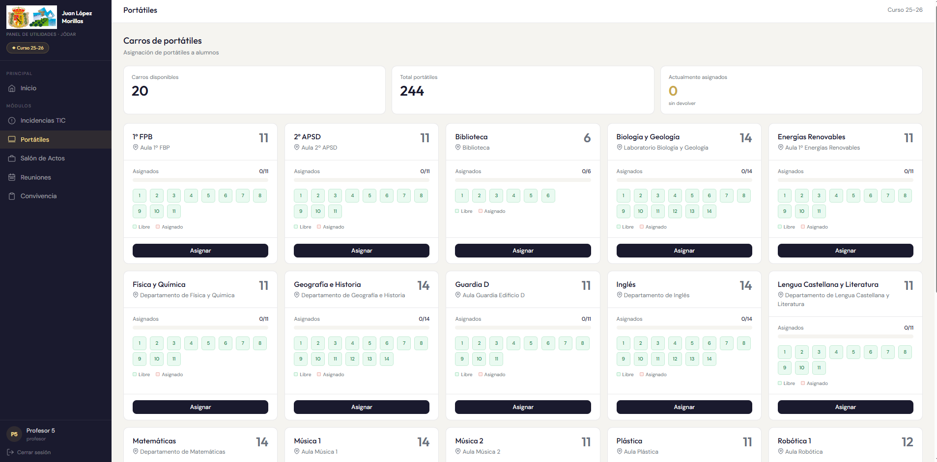
Módulo 03
MÓDULO 03
Portátiles
Asigna y devuelve portátiles
a alumnos por tramo horario
IES Juan López Morillas

Slide 7
Módulo 03 — Asignar un portátil a un alumno
1
Pulsa 'Portátiles' en el menú
Verás todos los carros disponibles — cuadros verdes = libres, rojos = asignados
2
Elige el carro
Pulsa el botón 'Asignar' del carro que vas a usar en tu aula
3
Selecciona el alumno
Elige el grupo, el alumno y el número de portátil disponible
4
Tramo horario (opcional)
Indica el tramo para que la devolución se registre automáticamente al terminar
5
Para devolver
Ve al carro, localiza el portátil en rojo con el nombre del alumno y pulsa 'Devolver'
ℹ Si indicas tramo horario, el sistema devuelve el portátil automáticamente al terminar ese tramo.

Slide 8
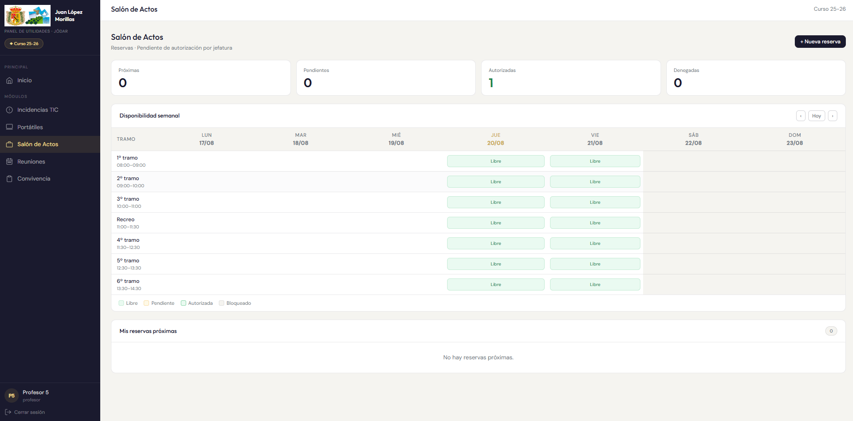
Módulo 04
MÓDULO 04
Salón
de Actos
Solicita el uso del salón
con autorización de jefatura
IES Juan López Morillas

Slide 9
Módulo 04 — Solicitar el Salón de Actos
1
Pulsa 'Salón de Actos' en el menú
El calendario semanal muestra tramos libres (verde), pendientes (amarillo) y bloqueados
2
Pulsa '+ Nueva reserva'
O haz clic directamente en un tramo libre del calendario
3
Selecciona fecha y tramos
Puedes seleccionar varios tramos del mismo día para tu actividad
4
Indica el motivo y medios TIC
Escribe el motivo del uso: ninguno, pizarra digital o equipo completo
5
Envía la solicitud
Jefatura recibirá la petición y te notificará la resolución por email (autorizada o denegada)
ℹ Máximo 5 días de antelación. Jefatura puede bloquear días completos o tramos concretos.

Slide 10
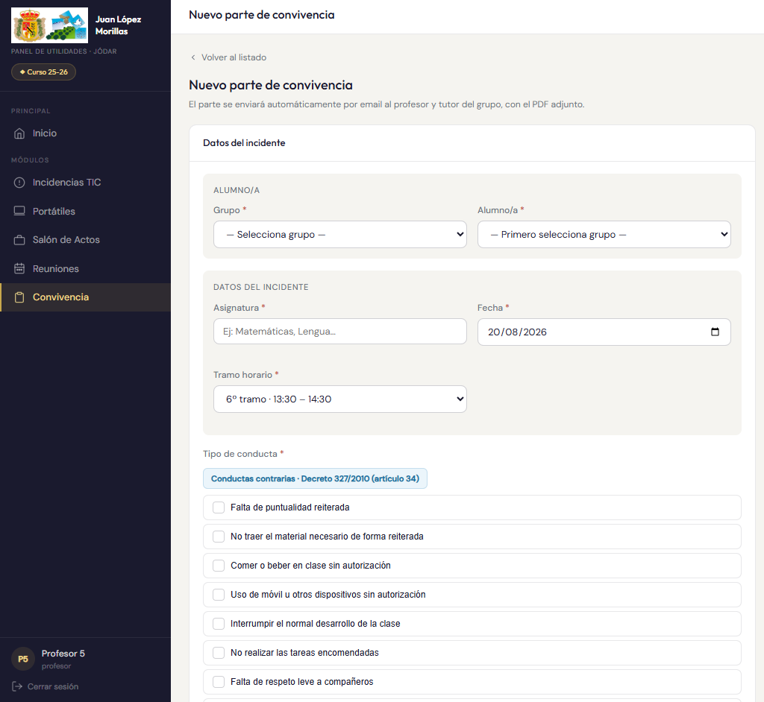
Módulo 05
MÓDULO 05
Convivencia
Registra partes digitales
con PDF automático
IES Juan López Morillas

Slide 11
Módulo 05 — Registrar un parte de convivencia
1
Pulsa 'Convivencia' → '+ Nuevo parte'
O usa el acceso rápido desde el panel principal
2
Selecciona el alumno
Elige el grupo y el alumno por nombre
3
Completa los datos del incidente
Asignatura, fecha, tramo horario y descripción detallada de lo ocurrido
4
Selecciona las faltas
Marca las conductas del artículo 34 (leves) o 37 (graves) — puedes marcar varias
5
Comunicación a la familia
Indica si se ha comunicado a la familia y por qué medio
6
Guarda el parte
El PDF oficial se genera automáticamente y se envía por email al tutor/a del alumno
ℹ Solo verás los partes que tú hayas registrado. El PDF queda archivado en el sistema de carpetas.

Slide 12
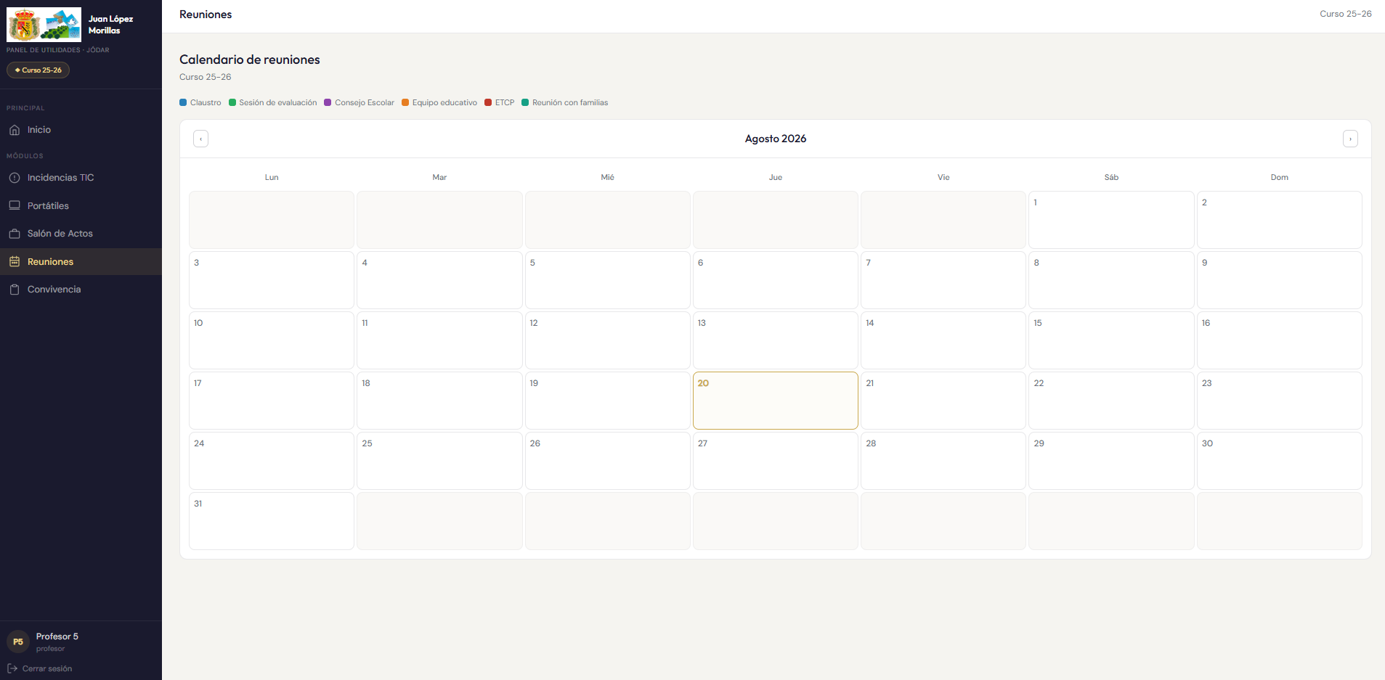
Módulo 06
MÓDULO 06
Reuniones
Consulta el calendario
de eventos del centro
IES Juan López Morillas

Slide 13
Módulo 06 — Consultar el calendario de reuniones
1
Pulsa 'Reuniones' en el menú
Verás el calendario mensual con todos los eventos del centro
2
Navega entre meses
Usa las flechas ‹ › para moverte hacia meses anteriores o siguientes
3
Pulsa sobre una reunión
Se abre un panel con todos los detalles: tipo, fecha, hora, duración, lugar y orden del día
4
Tipos de reunión con colores
Claustro (azul) · Evaluación (verde) · Consejo Escolar (morado) · Equipo educativo (naranja) · ETCP (rojo) · Familias (verde azulado)
ℹ El profesorado puede consultar el calendario pero no crear ni editar reuniones — eso corresponde a jefatura.

Slide 14
¡Listo para empezar!
Ya conoces todos los módulos del Panel de Utilidades.
Acceso
TIC
Portátiles
Salón
Convivencia
Reuniones
¿Dudas o problemas técnicos?
miguelangeldelatorre@iesjuanlopezmorillas.com
IES Juan López Morillas · Jódar (Jaén) · Panel de Utilidades v1.0

